Slide 1
תעודת בגרות חברתית
מסלול למצוינות חברתית
"מטרת החינוך צריכה להיות: פרטים המצטיינים
בעצמאות, במחשבה ובמעשה ואשר יחד עם זאת,
יראו בשירות למען הכלל את משימת חייהם העיקרית"
אלברט איינשטיין

Slide 2
מעורבות חברתית מהי?
נכונות של הפרט לפעול מתוך תחושה של אחריות ליצירת חברה טובה יותר:
אזרחות פעילה - ערנות ומודעות לסובב. מעורבות ורגישות המביאה לנקיטת עמדה ורצון להשפיע, תוך פתיחות וסובלנות לדעות אחרות.
התנדבות - עשייה בפועל למען הזולת.
מטרות חשובות
ברמת הפרט
הכנת התלמידים לקראת השתלבותם בחברה הדמוקרטית כאזרחים
מעורבים ופעילים, התורמים לשיפור איכות החיים בקהילה ובמדינה.
2. טיפוח בוגר בעל מודעות ואחריות אזרחית, המביא לידי ביטוי
בהתנהגותו היומיומית, נתינה ומעורבות אזרחית וחברתית.
ברמת בית הספר
טיפוח אקלים בית ספרי שקיימת בו אווירה המעודדת אחריות של הפרט לחברה ושל החברה לפרט.
חיזוק תרבות ארגונית בית ספרית שמשתפת את הצוות החינוכי של בית הספר, הורים, תלמידים וקהילה.

Slide 3
עקרונות מרכזיים
שילוב של התנסות מעשית במעורבות חברתית עם למידה עיונית, ערכית ורגשית בכיתה ובקבוצה יחד עם שיח רפלקטיבי ועיבוד ההתנסות.
הממד העיוני כולל שלושה מרכיבים: א. למידה במסגרת כיתתית או שכבתית; ב. ליווי ותמיכה בקבוצות קטנות; ג. הכשרה לתפקיד במקום ההתנסות המעשית.
הממד המעשי כולל שני סוגי התנסויות:
א. התנסות אישית - התנסות במעורבות חברתית, על פי בחירת התלמיד, בליווי הרכז ובשיח משותף.
ב. התנסות קבוצתית ("פרויקט") התנסות ביזמות חברתית שבה התלמידים מגלים מעורבות, מזהים צרכים חברתיים בקהילה ובחברה ונותנים להם מענה.
ג. הכשרה מעשית אישית (תש"פ).

Slide 4
דוגמות למקומות השמה
בבית הספר
• חונכות אישית קבוצתית (20 תלמידים)
• עמיתים, מגשרים, נאמני ניקיון, סביבה ירוקה, צדק חברתי ( 20 תלמידים)
• פעילות תרבותית, כגון מספרי סיפורים. (20 תלמידים)
• מסלולי מנהיגות צעירה: מועצת תלמידים, מד"צים, מש"צים
• מסע לפולין (6 תלמידים).
• נוער נגד אלימות סמים ואלכוהול (ננאס"א)
• נאמני ספריה (20 תלמידים).
• חנת"ר ואחראית יומן (מחצית מהשעות+ התנדבות בקהילה)
• הכחלה. (10 תלמידים)
• להקת בית ספרית (10 תלמידים)
• אור ירוק.
• נאמני ספורט (20 תלמידים).
• מיזם פדגוגי- תלמידים אשר שותפים לפרויקטים/ עבודות חקר אשר מונגשים לחברה ולקהילה, רשאים להגיש את הפרויקט על כתב. והפרויקט ייחשב להם כשעות. (הקבוצה מונה 20 תלמידים)

Slide 5
דוגמות למקומות השמה
בקהילה /ברשות המקומית
• הדרכה בתנועות נוער
• הדרכה בתחומי עניין: תרבות, אמנות, ספורט
• חונכות בבתי ספר אחרים ובקהילה
עמיתים בקהילה (לנושאים כמו: זה"ב, מניעת התנהגויות סיכון)
• עזרה לאוכלוסיות ייחודיות: בתי אבות, גמ"חים, מעונות יום, צהרונים
• שירות חירום והצלה
• מפגשים אישיים בין דוריים ובין תרבותיים
יחד למען החייל
מרכזי קליטה
יודגש כי אין להתנדב בבתים/מקומות פרטיים. חונכות תיעשה בביה"ס , עזרה לקשיש בבית אבות וכו'

Slide 6
רשימת מסלולים- מקומות השמה למצוינות חברתית
• צעירים בצהרונים.
• אלו"ט
• מסל"ן
• בית הלוחם
• כפית
• נטע (נוער טכנולוגי ערכי)
• ארגון לתת
• בית השולחן העגול
• דלת פתוחה
• פרויקט דילר
• בית הלוחם
• מועצת תלמידים
• ספריה עירונית
• החברה להגנת הטבע
• בתי ספר,
• מנהיגות מדעית
• פרויקט הנצחה
• פרויקט הבין דורי
• צופי אש ומוקדניות
• נוער משטרה
• שמירת הטבע והסביבה
• צער בעלי חיים
• צעירים בצהרונים
• מגשימים – מגשימים לי דרך לעתיד
• מנהיגות נוער למען הקהילה.
• רדיו חינוכי קהילתי
• לאורו נלך
• יקיר הנוער- הנוער מכיר ומוקיר.
• אור ירוק
• נוער נאס"א
• "נוער עושה חיים" במד"א
• מש"צים – מדריכי שלח צעירים
• "בטרם"- מנהיגות נוער לבטיחות ילדים.
• נאמני ספורט
• חיים משותפים בנגב.
• שרשרת – שוויון בין המינים.
• מנהיגות נוער אתיקה – מד"צים בתחום האתיקה ואיכות השילטון
• הנהלת עוגן בקהילה
• מנהיגות מדעית
• פרויקט הנצחה
• פרויקט הבין דורי
• צופי אש ומוקדניות
• נוער משטרה
• שמירת הטבע והסביבה
• צער בעלי חיים

Slide 7
רשימת מקומות ההשמה בהם ניתן להתנדב
שם התכנית | שם הרכז | טלפון | מייל | מקום
מרכז קליטה נורית (אישי+קבוצתי) | טלי | 0526091785 |  | נורית
מרכז קליטה יעלים (אישי+קבוצתי) | טליה | 0523847073 |  | יעלים 3 מרכז מסחרי עופרים
מרכז קליטה קלישר (אישי+קבוצתי) | רוית | 0526130568 |  | קלישר 13 שכונה ג
גן פלפלון (אישי+קבוצתי) | מורן | 0508650421 |  | בודנהיימר 9 באר שבע
גן נרקיס(אישי+קבוצתי) | ליאת | 0544387600
יחד למען החייל(אישי+קבוצתי) | ציפורה | בתיאום מול רכזת המעורבות |  | בית החייל באר שבע
עיריית ב"ש –סיירת ניקיון(אישי+קבוצתי) | קרנית | בתיאום מול רכזת המעורבות
חיי אדם | שלום שגב | 0506668046
תכנית "שרשרת" | מיכל שרף | 0544933955 | michalsherf@gmail.com
מוזיאון חיל האוויר | כרמלה | 0529215525 |  | חצרים
"כנפיים של קרמבו" | יואב חוליטה | 0524029907 0548129799 |  | מתנ"ס מרגליות שכונת דרום- ב"ש
עושים רחוב(אישי+קבוצתי) | עומר | 0545356573
"להבה" | פריאל |  |  | אופקים
"להבה" | אלכס | 0546396099 |  | באר שבע
"בית יונה"(אישי+קבוצתי) | קתי | 0542102513
מדא אופקים | תמיר ביתן | 0537706776
אחוזת נגב אופקים | פולי | 0543997022
בית האבות המרכזי(אישי+קבוצתי) | רותי | 0522763256 |  | דוד המלך 20
סורוקה(אישי+קבוצתי) | מועדונית | 086403332
סורוקה(אישי+קבוצתי) | ניקול | 086403332

Slide 8
רשימת מקומות ההשמה בהם ניתן להתנדב
שם התכנית | שם הרכז | טלפון | מייל | מקום
צופי אש/מוקדניות | נצר שמעוני | 052-4447515 | netsers@gmail.com
משמר אזרחי | אילן רחום | 050-7336206 | Ilanra55@walla.co.il
צער בעלי חיים | אליעזר ועקנין | 052-6855501
ננאס"א על הבמה | הדס מושקוביץ | 052-5290006 | Moskovit01@gmail.com
מרכז גריאטרי אורפז (אישי+קבוצתי) | ענת אפריאט | 052-3280558 | anataf@matav.org.il
פרויקט מייסדים | שוש לוי | 054-7431305 | Shosha.levi@gmail.com
פרויקט ההנצחה
נגב ZOO | גל רביבו | 054-7706231 | galreviv@gmail.com
נאמני ספורט | גלית חן | 050-3993777 | Galith@kivunim7.co.il
אור ירוק | מאיה שוהם | 054-2300638 | mias@oryarok.org.il
שגרירים צעירים- מסל"ן | עינב שומרוני | 052-6969622 | Einavshow@gmail.com
ארגון נוער "לתת" | עדי אטון | 054-6663500 | adiatun2@gmail.com
מנהיגות מדעית | איגור רונין | 054-6237493 | Igor.ron@gmail.com
דלת פתוחה | סיוון לוטן | 052-3798898 | Opendoorbr7@gmail.com
לאורו נלך | לירון פלנברג | 052-8903586 | lironfff@gmail.com
עמותת "נגבה" | אלברט כהן | 052-4099996 | Albert_co@walla.co.il
"חברים לעת זקנה" | ליאור בלכר | 050-9301468 | lior_55555@yahoo.com

Slide 9
רשימת מקומות ההשמה בהם ניתן להתנדב
שם התכנית | שם הרכז | טלפון | מייל | מקום
בית סמואל (אישי+קבוצתי) | מתן סלמן + סיגל מנשה | 054-5617893 054-9169116 | Matan2149@gmail.com Sa2407@walla.com
רכז תנועות הנוער, ארגונים ושנת שירות | גיא עמנואל | 053-4280668 | guye@kivunim7.co.il
"אחרי בשטח" | יובל | 052-7811178 | Yuvall724@gmail.com | בשכונה ד ונחל עשן לשכבות ט' וי'
"אחריי הכנה לצה"ל ( כיתות יא'- יב') | רן לוי | 054-2501288 | Ranlevy4@gmail.com | בשכונה ד', ט', נווה זאב
מתנ"ס פאני קפלן (אישי+קבוצתי) | חן צורקן | 050-8195563 | Fk-hugim@kivunim7.co.il
מתנ"ס נירים (אישי+קבוצתי) | צור טורנר | 054-7129171 | Tzur.t@kivunim7.co.il
מועצת נוער עירונית | אדיר מתיתיהו | 052-6088550 | moatza@kivunim7.co.il
סיירת איכות הסביבה – מחלקה וטרינרית | גלי סובל | 050-7852551 | Galiso@br7.org.il
תכנית נטע | אושרי דיין | 052-6130869 | oshridg@neta-project.org
השולחן העגול | שניר סבג | 0526848800 | Sabagsnir08@gmail.com
נוער הפועל ב"ש | עופר מוכתר | 052-5547257 | ofermu2@gmail.com
מועדון פידל | קרין מזגאוקר | 052-6786606 | Karin.ma@kivunim7.co.il
כפית | כפית ריטה רובין | 052-6340393 | rubinr@post.bgu.ac.il

Slide 10
קריטריונים להתנסות מעשית
התנסות שמגמתה תרומה לאחר (למעט למשפחה הפרטית) ושהיא אינה מתוגמלת חומרית.
מקומות ההתנסות יעמדו בדרישות נוהל אישור והסדרה של מקומות התנדבות לנוער, כמוגדר בחוזר מנכ"ל תש"פ/ 6 – מוסד ללא כוונת רווח, המאושר ע"י רכז רשותי. מקומות על פי תו תקן של משרד החינוך.
ההתנסות תהיה במקום ובתחום שבהם מתאפשרת פעילות רצופה לאורך השנה.
יש לתעד את תהליך ההתנסות המעשית ביומן מסע.
הצוותים החינוכיים בבית הספר ובמקום ההתנסות יכשירו את התלמיד לתפקיד ויפעילו מערך תמיכה וליווי שיאפשר לתלמיד להתמודד עם המוטל עליו ולהתפתח במקום ההתנסות.
ההתנסות הקבוצתית (הפרויקט) מעודדת יזמות חברתית שבמסגרתה התלמידים מזהים צרכים חברתיים בקהילה ובחברה ונותנים להם מענה.

Slide 11
קריטריונים להתנסות המעשית האישית
קריטריונים להתנסות מעשית- אישית
מערך תמיכה וליווי במקום ההתנסות
הכשרת התלמיד לתפקיד במקום ההתנסות
בתוספת לנדרש בתחום הדעת
רצף של פעילות, קשר מתמשך
בהתאם לנוהל האישור וההסדרה
ללא גמול חומרי
תרומה לאחר
(למעט המשפחה הפרטית)

Slide 12
קריטריונים ל"פרויקט"-
התנסות מעשית קבוצתית
קריטריונים להתנסות מעשית- קבוצתית
פעילות שיש בה תרומה חברתית בתוך בית הספר, בקהילה, ברחבי המדינה או ברשת
ביצוע לאורך השנה או באירועים חד פעמיים
הרכב הקבוצה: מתוך כיתת האם / מכיתות שונות / מבתי ספר שונים
לפחות שלושה תלמידים בקבוצה
30 שעות בכל שנה
(י'-י"ב)
כולל הכנה, תכנון, ביצוע, עיבוד וסיכום
יזמות עצמית של התלמידים

Slide 13
התהליך החינוכי להתפתחות אישית ולמעורבות חברתית
חלוקת שעות התכנית
שעות מעשיות
שעות עיוניות
התנסות מעשית אישית : 60 ש'
התנסות מעשית קבוצתית (פרויקט): 9 ש'
סה"כ : 21 ש'
6 ש' חינוך + 15 ש' ימי מוקד
כיתה י'
התנסות מעשית אישית : 30 ש'
התנסות מעשית קבוצתית (פרויקט): 21 ש'
סה"כ : 15 ש'
6 ש' חינוך + 9 ש' ימי מוקד
כיתה י"א
התנסות מעשית אישית : 0 ש'
התנסות מעשית קבוצתית (פרויקט): 26 ש'
סה"כ : 4 ש'
4 ש' ימי מוקד
כיתה י"ב

Slide 14
התפתחות אישית ומעורבות חברתית –תכנית החובה תש"פ
חובה
מסגרות פעילות | כיתה י' | כיתה יא' | כיתה יב'
מימד מעשי –זמן תלמיד
התנסות מעשית אישית | 60 שעות | 30 שעות | 0 שעות
התנסות מעשית קבוצתית | 9 שעות | 21 שעות | 26 שעות
מימד עיוני –זמן מורה-תלמיד
סמינרים, ימי מוקד,שיעורים בכיתה | 21 שעות | 15 שעות | 4 שעות
התוספת הנדרשת למסלול בגרות חברתית –תכנית הרשות
רשות
מסגרות פעילות | כיתה י' | כיתה יא' | כיתה יב'
התנסות מעשית אישית | 0 שעות | 30 שעות | 60 שעות
הכשרה מעשית | 30 שעות | 30 שעות | 30 שעות
פרויקט קבוצתי | √ | √ | √

Slide 15
קריטריונים להערכת התלמיד
בהתפתחות אישית ומעורבות חברתית
הערכת התלמיד תעשה על ידי המחנך ,בשיתוף ממ"צ הכיתה ,בסיום כל שנה על בסיס הנתונים שיתקבלו: -
א. ממקום ההתנסות: יעביר למחנך, בסוף שנת הפעילות, בהתאם לנוהל ההסדרה:
אישור על היקף הנוכחות.
חוות דעת על איכות הביצוע.
ב. מהתלמיד: ימסור למחנך בסוף שנת הפעילות:
שאלון הערכה עצמית.
סיכום רפלקטיבי על אודות ההתנסות (בהיקף של כשני עמודים).
ג. מהצוות החינוכי המלווה: יעביר למחנך המלצה לציון.
הציון יינתן במדרג של מספר רמות: מ"לא עמד במשימה" עד "עמד במשימה בהצטיינות"
(כחלופה להערכה שניתנה עד כה ל"מחויבות אישית")

Slide 16
מבנה התכנית
מסגרות פעילות | כתה י' - אני והקהילה | כתה י"א - אני והחברה | כתה י"ב - אני והמדינה
מימד מעשי- זמן תלמיד
התנסות מעשית אישית | 60 שעות | 30 שעות | ייזום וביצוע של פרויקט חברתי אישי או קבוצתי 26 שעות
התנסות מעשית קבוצתית (פרויקט) הערה: סה"כ בפרויקט בכל שנה 30 שעות הכוללות חלק מעשי התנסותי וחלק עיוני | 9 שעות | 21 שעות
הכשרת התלמידים להתנסות המעשית באחריות מקום ההתנסות המעשית | היקף שעות תלוי במקום ההתנסות המעשית | היקף שעות תלוי במקום ההתנסות המעשית | היקף שעות תלוי במקום ההתנסות המעשית
מימד עיוני- זמן מורה-תלמיד
סמינרים, ימי מוקד, שיעורים בכיתה | במסגרת כיתתית עד 6 ש' במסגרת שיעורי חינוך ובנוסף לפחות 15 ש' עיוניות בשנה | במסגרת כיתתית עד 6 ש' במסגרת שעות חינוך ובנוסף לפחות 9 ש' עיונית בשנה | במסגרת כיתתית לפחות 4 ש' עיוניות במסגרת יום מוקד המתקיים בבית הספר
מסגרת ליווי ותמיכה קבוצה קטנה ליווי ותמיכה של מורה עם קבוצה של עד 5 תלמידים לרפלקציה ולעיבוד ההתנסות | במסגרת משאבי ביה"ס בבתי ספר של "עוז לתמורה" אפשר בשעה הפרטנית | במסגרת משאבי ביה"ס בבתי ספר של "עוז לתמורה" אפשר בשעה הפרטנית | במסגרת משאבי ביה"ס בבתי ספר של "עוז לתמורה" אפשר בשעה הפרטנית

Slide 17
הערכת התלמיד – היבט כמותי
ציון | כיתה י' | כיתה י"א | כיתה י"ב
לא סיים | פחות מ-60 שעות התנסות אישית + פחות מ-9 שעות פרויקט | פחות מ-30 שעות התנסות אישית + פחות מ21 שעות פרויקט | פחות מ26 שעות פרויקט
סיים | 60 ש' התנסות אישית + 9 שעות פרויקט | 30 ש' התנסות אישית + 21 שעות פרוייקט | 26 שעות פרויקט
סיים בהצלחה | מעל ל- 60 ש' התנסות אישית + מעל 9 שעות פרויקט | מעל ל-30ש' התנסות אישית + מעל 21 שעות פרויקט | מעל ל-26 שעות פרויקט
סיים בהצטיינות | מעל ל- 60 ש' התנסות אישית + מעל 9 שעות פרויקט | מעל ל- 60 ש' התנסות אישית + מעל 21 שעות פרויקט | מעל ל- 60 ש' התנסות אישית + מעל 26 שעות פרויקט

Slide 18
הערכת התלמיד – היבט איכותני ומי המעריך?
התנסות אישית - ע"י איש הקשר או מקבל השירות במקום ההתנסות.
מרכיבי הערכה- בין 1-3
פרויקט קבוצתי - ע"י התלמיד
מרכיבי הערכה- בין 1-3
סיכום רפלקטיבי של ההתנסות – ע"י המחנך
מרכיבי הערכה- בין 1-3
אחריות התלמיד והתמדתו במילוי תפקידיו
שיתוף פעולה ותקשורת חיובית של התלמיד עם הממונים עליו ועם מקבלי השירות
גילוי יוזמה על ידי התלמיד
גיליתי אחריות והתמדה בפרויקט
שיתפתי פעולה עם חבריי בקבוצת הפרויקט
גיליתי יוזמה בתכנון הפרויקט ובביצועו
תיאור אירועים ואתגרים משמעותיים וההתמודדות עימם במהלך ההתנסות במעורבות חברתית
תיאור תרומת ההתנסות להתפתחותו האישית של התלמיד (מיומנויות אישיות וחברתיות, תרומה לתחומי חיים אחרים)
תיאור תרומת ההתנסות המעשית במעורבות חברתית לחברה הסובבת

Slide 19
מרכיבי הערכת התלמיד
הערכת התלמיד
נוכחות
התמדה
איכות הביצוע
השתתפות בהכשרה
עבודה מסכמת רפלקטיבית
(בתום כל שנה)
עבודת חקר יישומית (אופציה)

Slide 20
תפקיד המחנך בתכנית
תפקיד המחנך בתכנית
אחראי על הליך הערכת התלמידים
תומך בתלמידים
מסייע לתלמידים בבחירת מקום ההתנסות
מסייע לרכז המעורבות בשיבוץ התלמידים
מיישם את הממד העיוני בכיתה
מנחה את התלמידים בתכנון וביצוע הפרויקט

Slide 21
מעקב ודיווח
יידוע הורים על פרטי התוכנית בערב הורים.
אישור הורים בטופס המיוחד לכך( ניתן בתחילת שנה).
אישור מקום ההשמה על תחילת פעילות.
שיעורי חינוך בנושא מרוכזים בחוברת.
-התלמיד יחתים את מקום ההשמה בכרטיס מעקב.
-פעילותו תדווח ע"י המחנך.
-תיוק המסמכים וכרטיסי המעקב בתיק מחויבות אישית שמנוהל ע"י הממ"צ בכיתת האם.

Slide 22
וועדת זכאות לתעודת בגרות חברתית
אירוע שיא המתקיים
בחודש מאי בבית הספר
לסיכום שלוש שנים (י'-יא'-יב')
של התנדבות
בקרב תלמידי ביה"ס
מטרתו אישור קבלת תעודת בגרות חברתית לכל מועמד

Slide 23
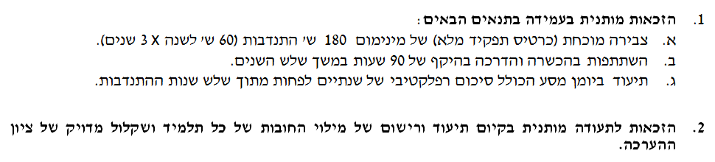

למי מיועדת ועדת הזכאות?
תלמיד יב' אשר עמד בדרישות הבאות:
 | כיתה י' | כיתה יא' | כיתה יב'
התנדבות אישית | 60 | 60 | 60
הכשרה | 30 | 30 | 30
סה"כ | 90 | 90 | 90

Slide 24

תיק תלמיד יוכן לכל מעמד בנפרד.
מספר התיקים שיונחו על שולחן הוועדה יהיה זהה למספר הבקשות לקבלת תעודת בגרות חברתית.
מה כולל תיק התלמיד:
שאלון תלמיד.
ראיון אישי מחנך-תלמיד
עבודת יומן מסע
תיעוד חתום של שעות ההתנסות ושעות ההכשרה בכל אחת מהשנים י-יא-יב
מומלץ - מכתבי המלצה / תעודות.
6) אחר ...

Slide 25
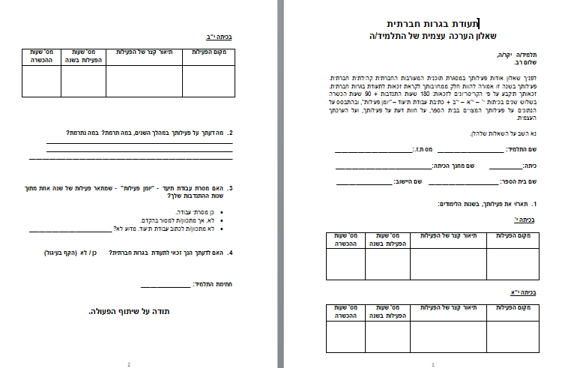
1. שאלון תלמיד

Slide 26
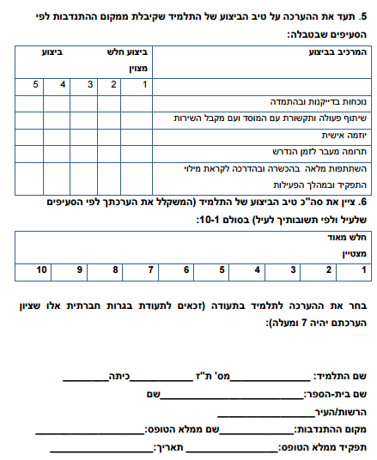
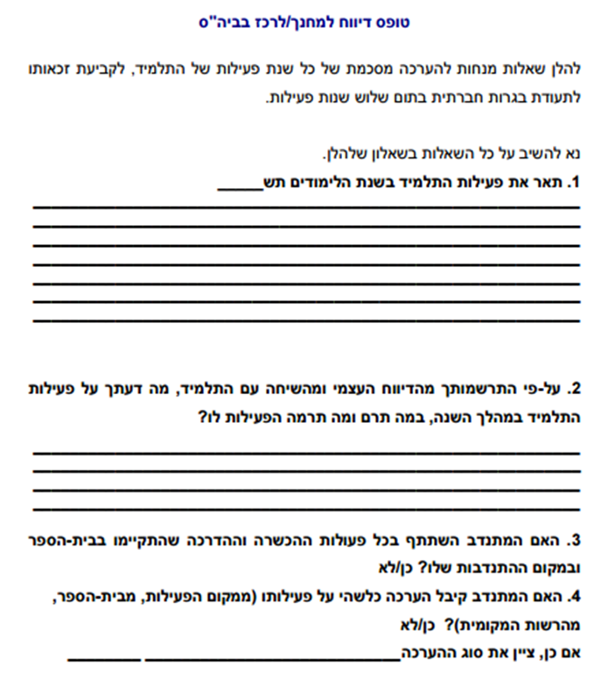
2. ראיון אישי מחנך-תלמיד

Slide 27
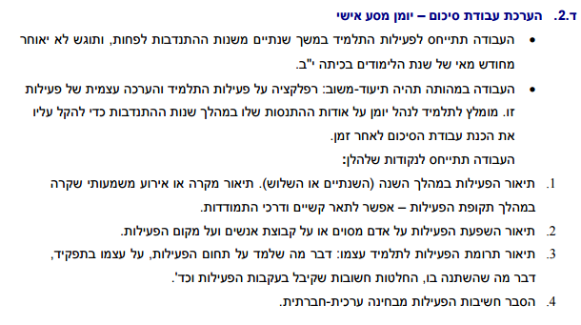
3. יומן מסע

Slide 28
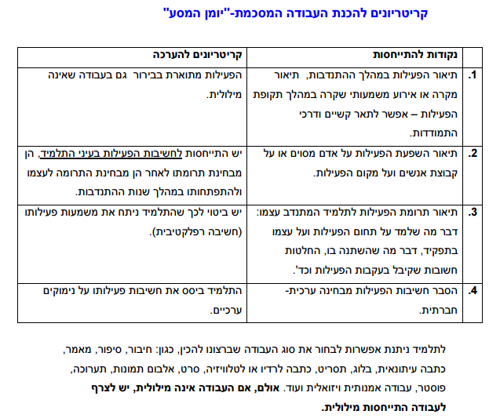
3. יומן מסע

Slide 29
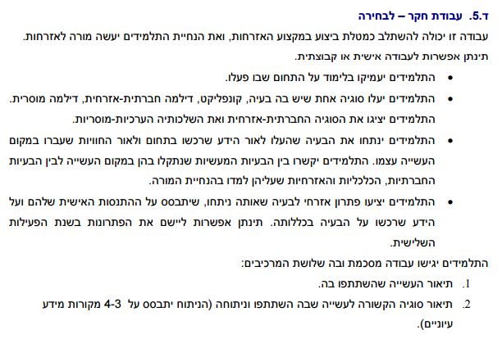

3. יומן מסע באמצעות עבודת חקר

Slide 30
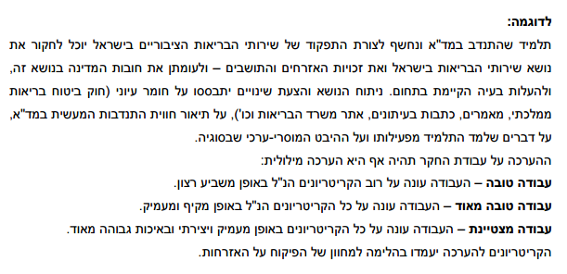
3. יומן מסע באמצעות עבודת חקר

Slide 31
4. תיעוד חתום – התנדבות / הכשרה
צבירה מוכחת (כרטיס תפקיד מלא) של מינימום 180 ש' התנדבות (60 ש' לשנה x 3 שנים).
השתתפות בהכשרה והדרכה בהיקף של 90 שעות במשך שלש השנים.
תיעוד חתום של שעות ההתנדבות בכל שנה, התנדבות רציפה ולא נקודתית. אחת לשבע שעתיים.
היעדר / אובדן כרטיס מחייב את התלמיד לגשת למקום ההתנדבות ולדאוג לאישור חתום
עם לוגו הארגון, ציון שנת ההתנדבות, מספר שנות ההתנדבות (מינימום 60) ומספר שעות
ההכשרה (מינימום 30 בשנה, 90 תלת שנתי).
בהוצאת מכתב כאישור לאחר ההתנדבות יציין איש הקשר בקצרה גם את העשייה.
מכתב מקורי וחתום בכתב ידו של איש הקשר.

Slide 32

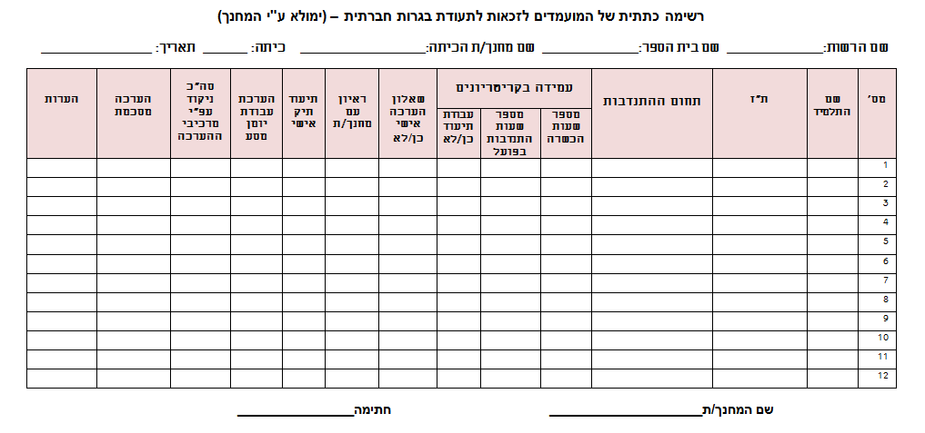
כל מחנך בשכבה יב' ימלא את הנתונים נדרשים על כל מועמד בכיתתו ויעביר לרכז המעורבות החברתית אשר יבדוק את הרישום ויאחד לקובץ אחד שך כלל הכיתות בבית הספר לפי כיתות אם

Slide 33
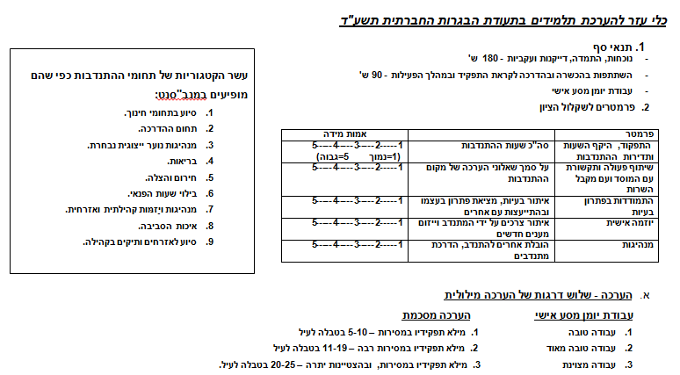
שימו לב, במנב"סנט מוגדרים רק תחומי התנדבות הנ"ל לכן יש להתאים מקום התנדבות לאחד מהתחומים.

Slide 34
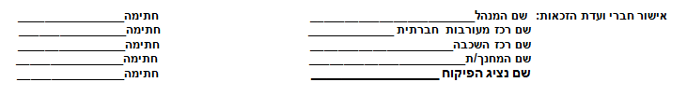
שורת סיכום הדו"ח – אישור הועדה
שני עותקים חתומים אחד למפקח ואחד נשמר בביה"ס כמו בגרות פנימית
(יחד עם תיקי התלמידים)

Slide 35

בדיקת הדו"ח הבית ספרי
בדיקת תיקי התלמידים
מבטיח הצלחה בוועדת זכאות
התלבטות משותפת
פנייה למפקח לבירורים
השלמת פערים בתיקים מבעוד מועד
אישורי מכתבים ידניים
בכל מצב הוועדה בראשות המפקח הרשותי
מאשרת את קבלת הזכאות
המלצה

Slide 36
זכרו!!!
תעודת בגרות חברתית היא מסלול למצוינות
בתקוה לשנה פורייה ולשיתוף פעולה מלא

